Slide 1
Инструкция для родителей по сертификатам

Slide 2
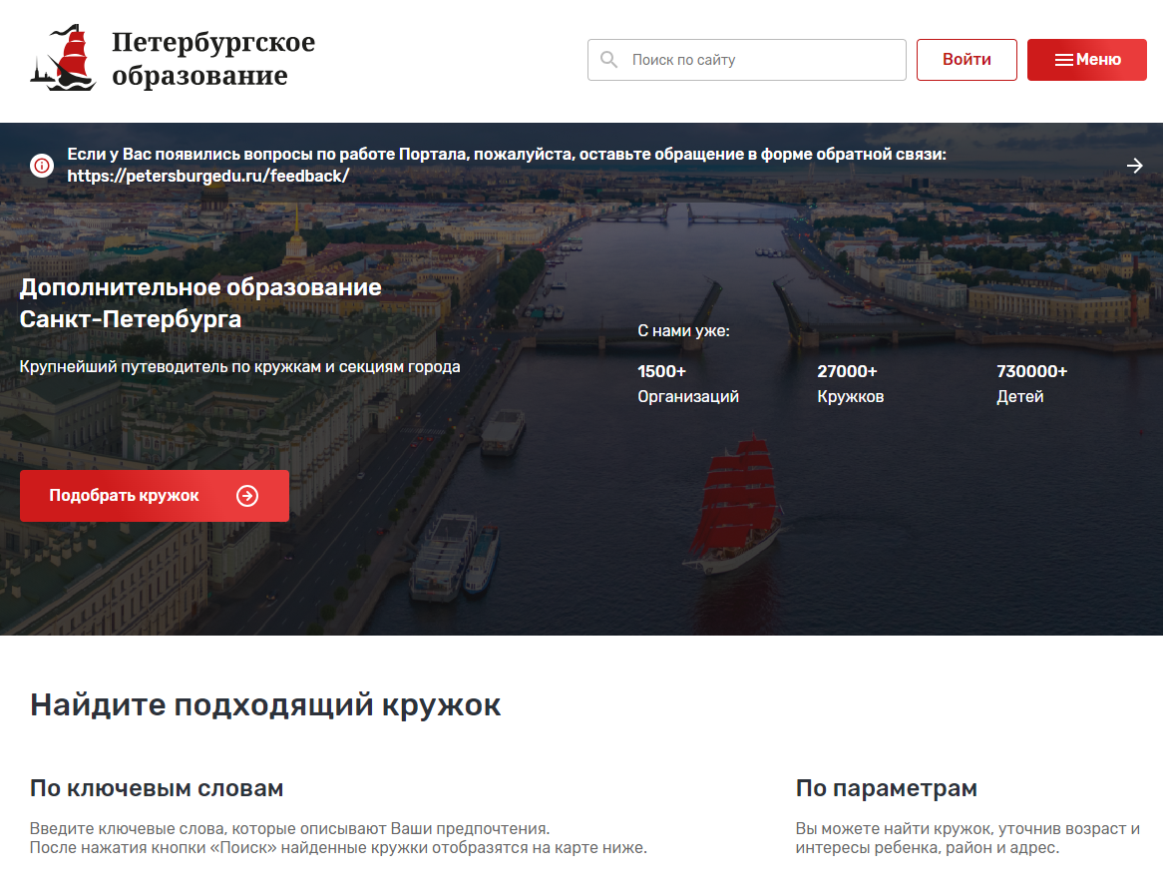
Подача заявки на получение сертификата персонифицированного финансирования дополнительного образования происходит автоматически при подаче заявки на программу, по которой доступна оплата сертификатом, на сайте Навигатора дополнительного образования - https://dopobr.petersburgedu.ru/
Войдите на сайт и пройдите авторизацию

Slide 3
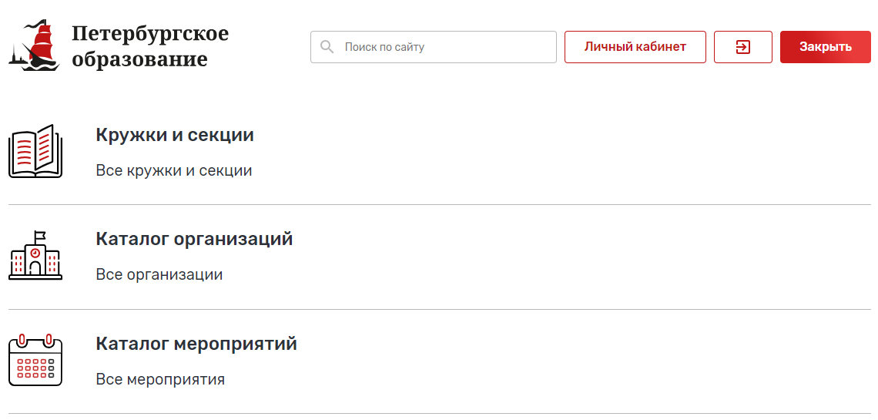
После авторизации необходимо нажать кнопку «Меню» и перейти во вкладку «Каталог организаций»

Slide 4
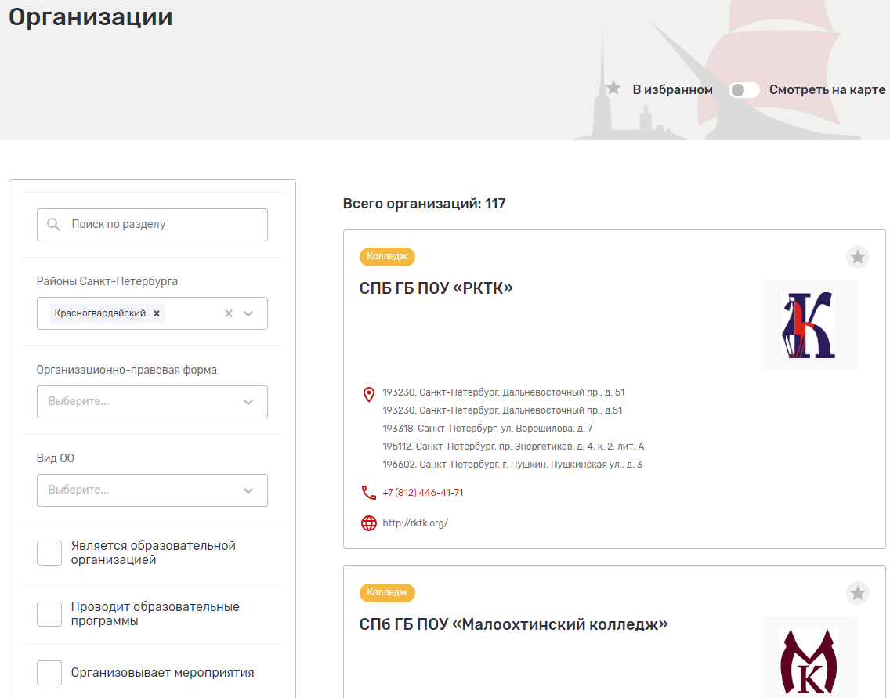
Фильтруем учреждения по Красногвардейскому району Санкт-Петербурга и выбираем карточку необходимого учреждения

Slide 5
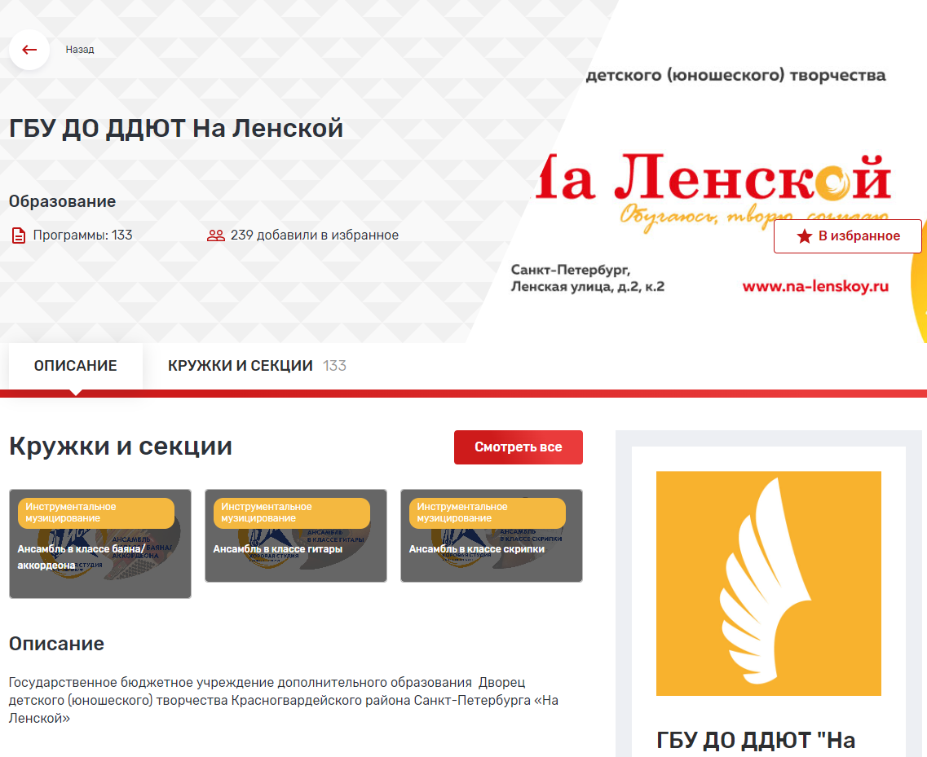
Нажимаем кнопку «Смотреть все», чтобы просмотреть все программы учреждения

Slide 6
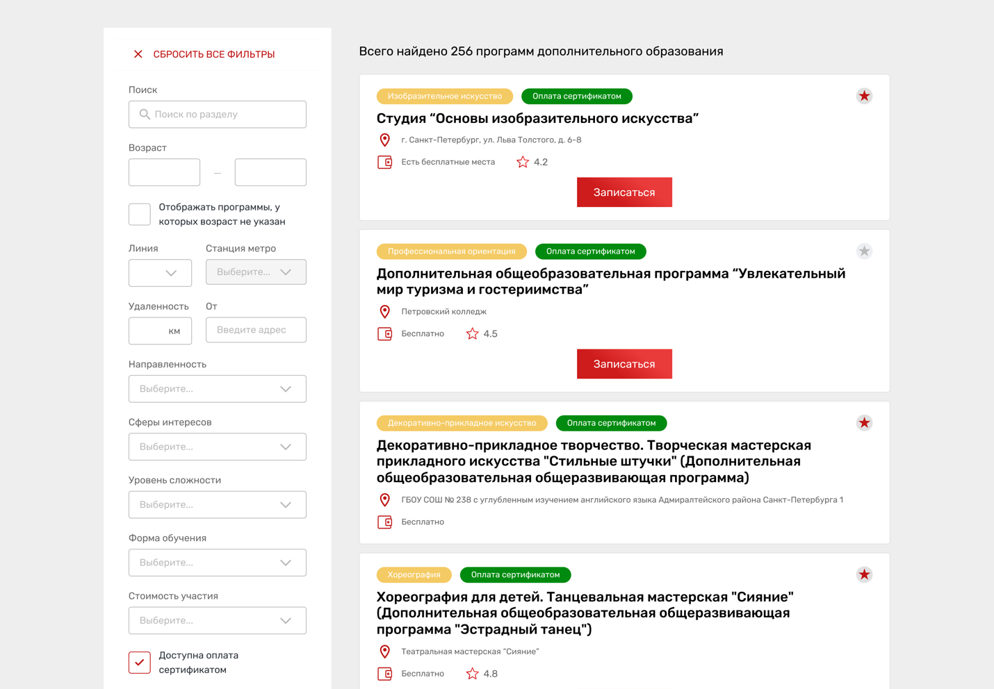
Программы, которые могут быть получены за счет социального сертификата отмечены специальным значком зеленого цвета «Оплата сертификатом».
Для ознакомления со всеми программами также можно использовать фильтр «Доступна оплата сертификатом» в левой части страницы.

Slide 7
После выбора программы необходимо нажать кнопку «Записаться»

Slide 8
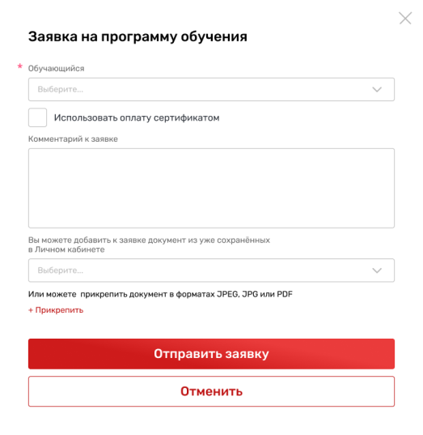
При подаче заявки на программу необходимо отметить галочкой поле «Использовать оплату сертификатом» и заполнить все обязательные поля, которые отобразятся на форме подачи заявки:

Slide 9
После заполнения всех полей нажмите кнопку «Отправить заявку». Заявка на получение сертификата формируется автоматически.

Slide 10
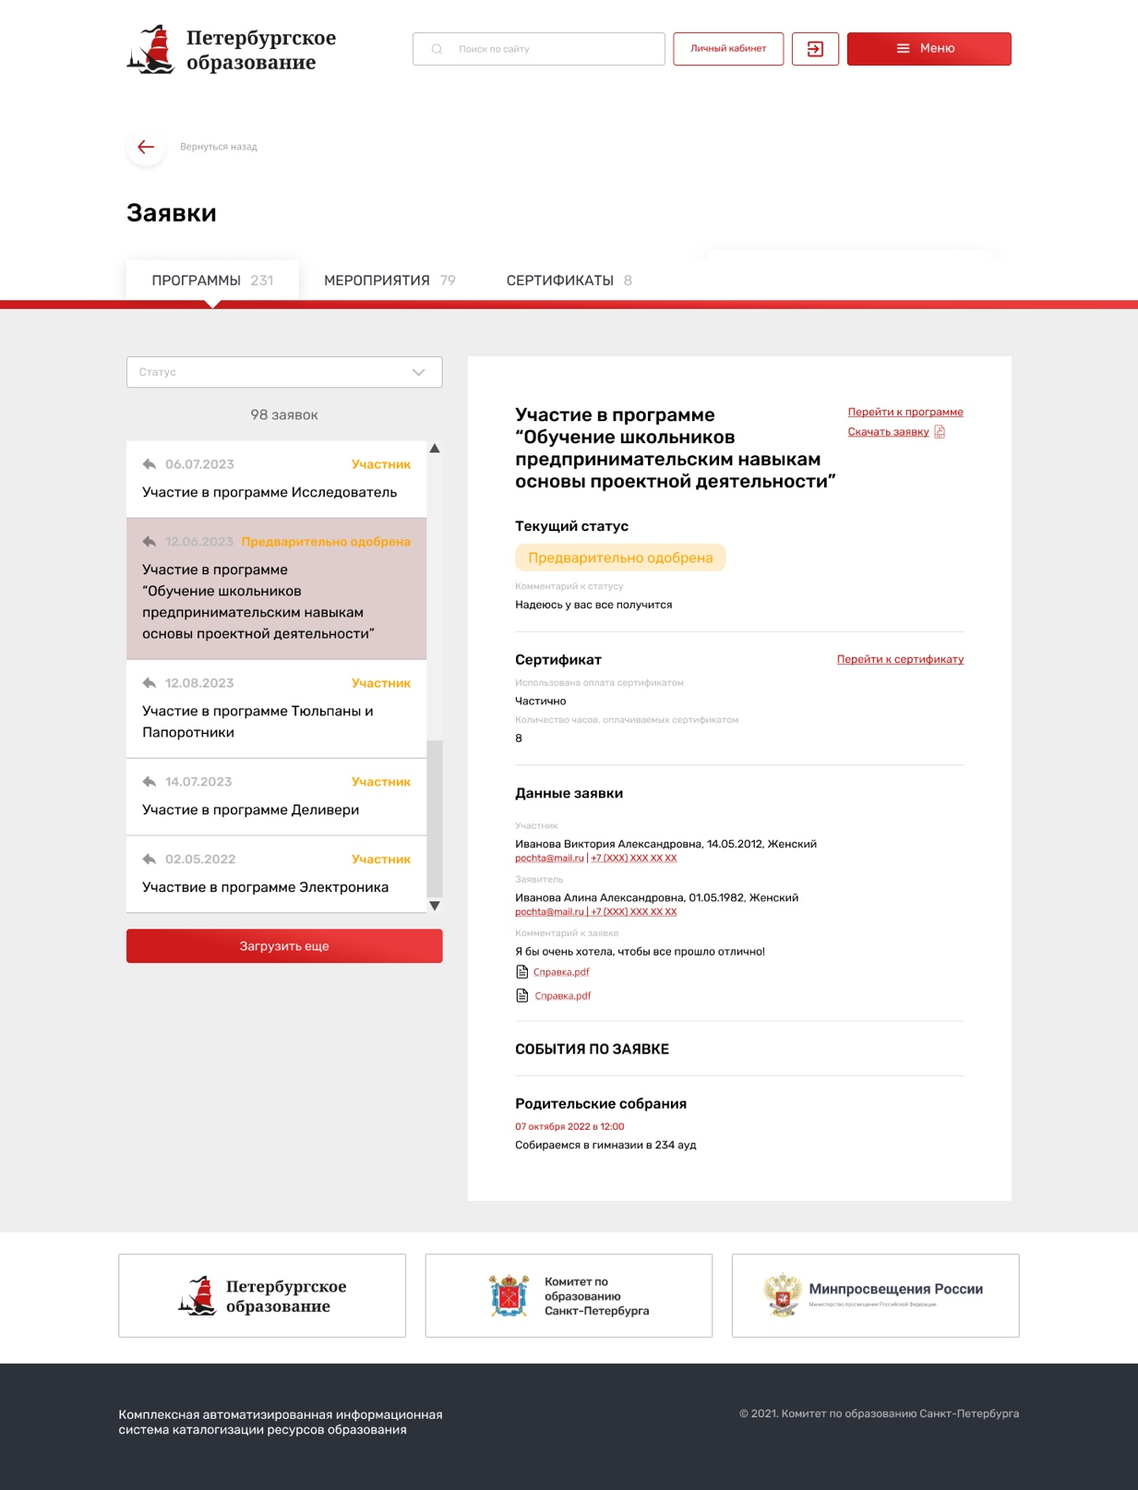
Проверить статус заявки на программу дополнительного образования можно в Личном кабинете пользователя в разделе «Заявки» на вкладке «Программы».

Slide 11
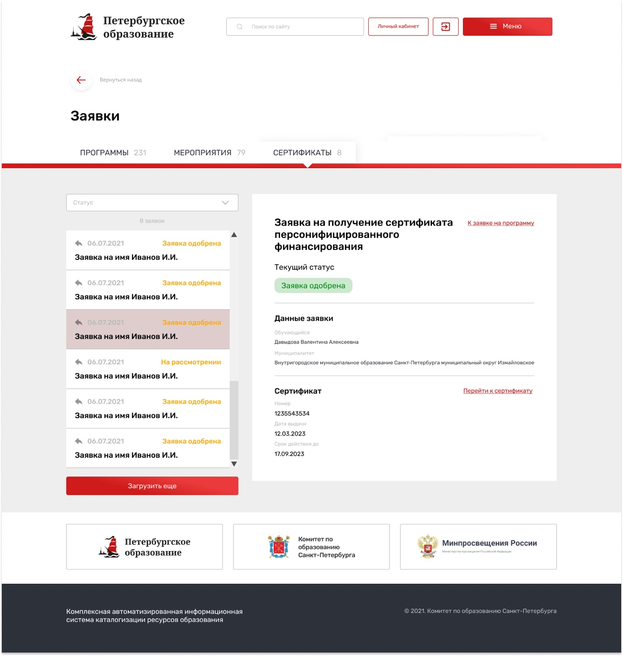
На вкладке «Сертификаты» можно просмотреть данные отправленной заявки на получение сертификата.

Slide 12
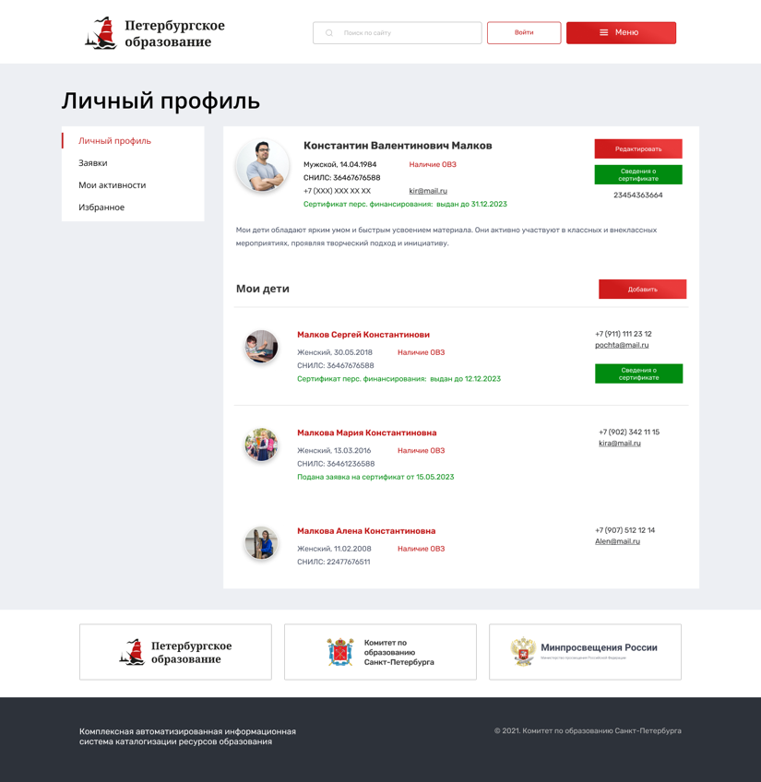
При зачислении обучающегося на программу дополнительного образования (изменении статуса заявки на «Участник») в Личном кабинете будут отображаться сведения о присвоенном сертификате.
Для просмотра сведений о выданном сертификате необходимо нажать на кнопку «Сведения о сертификате» напротив обучающегося, которому выдан сертификат.

Slide 14
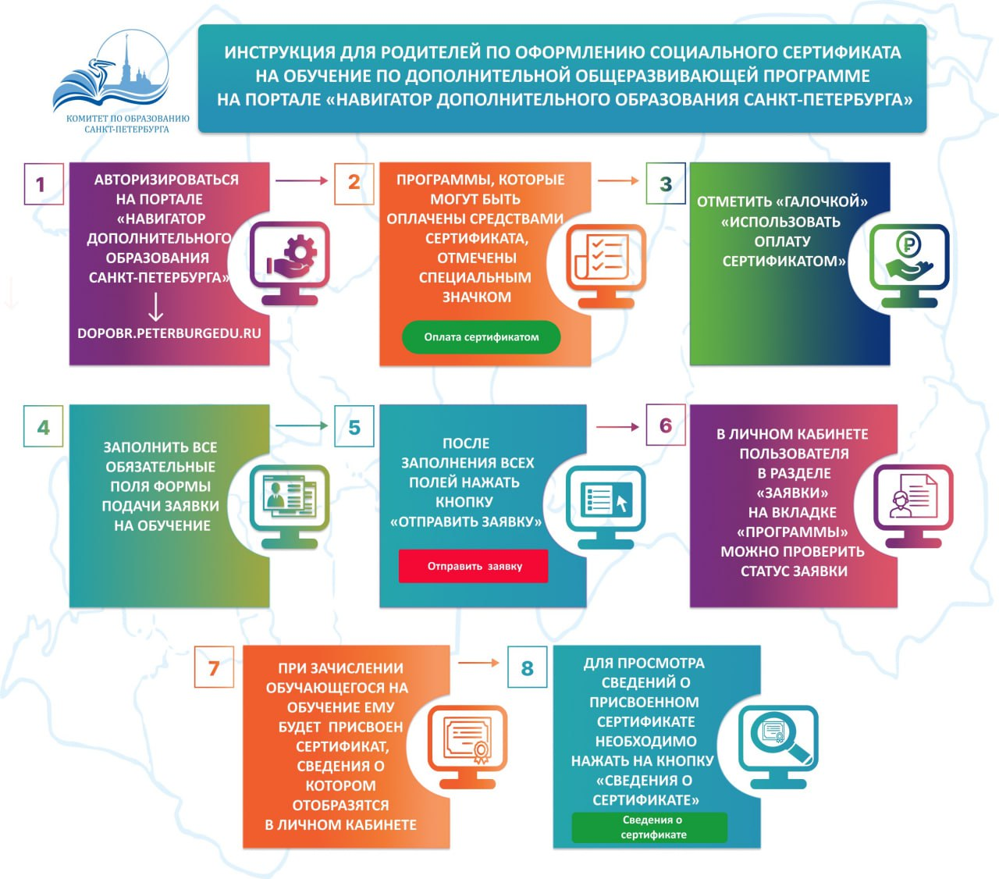

Slide 15
Типовые вопросы родителей
Кто может получить социальный сертификат?
Законный представитель ребенка от 5 до 17 лет (включительно) или
несовершеннолетний от 14 лет по согласованию с законным представителем.
Какие программы можно оплатить сертификатом?
Программы прошедшие независимую экспертизу и внесенные в реестр.
Какие организации работают с сертификатами?
Имеющие лицензию на реализацию программ дополнительного образования и ИП.
Если ребенок заболел можно ли получить компенсацию (пройти другую
программу или что то еще)?
Сертификат не подлежит монетизации, если организация проводит обучение
неоднократно, то ребенок может продолжить обучение и закончить программу в
рамках оставшихся часов. В дальнейшем планируется возможность на оставшиеся
часы перевод на другую программу.

Slide 16
Типовые вопросы родителей
Срок получения сертификата?
В 2023 году с 18 сентября до окончания приема на программы (ориентировочно начало ноября), в дальнейшем с февраля до окончания свободных сертификатов.
Если я получил сертификат сможет ли ребенок еще заниматься на бюджетных
местах?
Да
Могу ли я получить сертификат и не заниматься в школе, а уйти в другой район
(дом творчества и прочее)?
Да

